Slide 1
第一章 电与磁
安培力与洛伦兹力

Slide 2

奥斯特的发现
奥斯特实验发现了电流的磁效应，说明电流能够产生磁场。它使人们第一次认识到电与磁之间确实存在着某种联系。
奥斯特
磁体1
磁场
磁体2

Slide 3
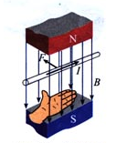
安培与安培力
磁场对通电导体的作用力称为安培力。
一是与安培力方向有关的规律：伸开左手，使拇指与四指在同一平面内并跟四指垂直，让磁感线垂直穿入手心，使四指指向电流的方向，这时拇指所指的就是通电导体所受安培力的方向

Slide 4
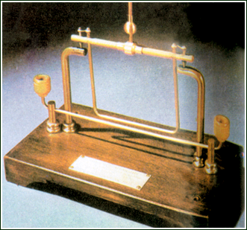
安培与安培力
他得出两个结论：
二是与安培力大小有关的规律：磁场越强，
通电导体中的电流强度越大，通电导体在磁场中
的长度越长，通电导体所受的安培力越大。
安培就是利用
这个装置完成
他的实验的！

Slide 5
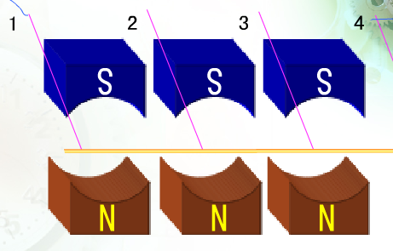
磁场对通电导线有力的作用
电流由电荷的定向移动形成
导线本身？ 运动电荷？
猜想：这种力实际上是作用在运动电荷上的

Slide 6
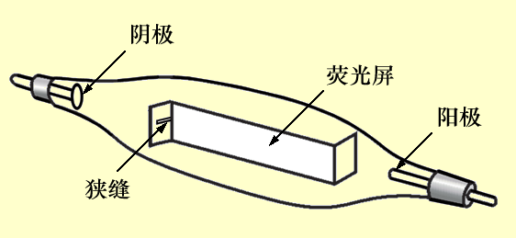
磁场对运动电荷的作用
阴极射线管——观察电子束运动径迹的装置
练习：“借助阴极射线管，我们可以看到每个电子的运动轨迹”的说法正确吗？为什么？

Slide 7
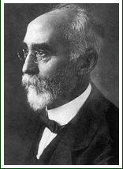
荷兰物理学家洛伦兹首先提
出：磁场对运动电荷有作用力
——洛伦兹力
洛伦兹

Slide 8
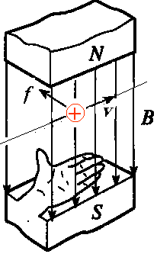
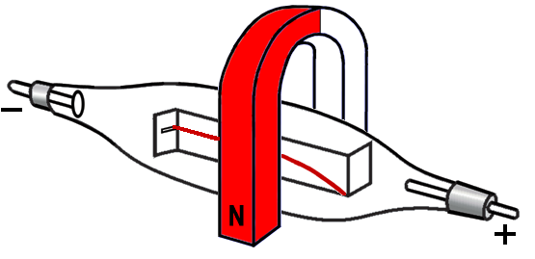
洛伦兹力的方向
洛伦兹力的方向符合左手定则：
——伸开左手，使大拇指跟其余四指垂直，且处于同一平面内，把手放入磁场中，磁感线垂直穿过手心，四指指向正电荷运动的方向，那么，拇指所指的方向就是正电荷所受洛伦兹力的方向．
若是负电荷运动的方向，那么四指应指向其反方向。

Slide 9
小结
1、安培力与洛伦兹力定义
2、安培力方向的判定(左手定则)
3、安培力大小的相关规律
4、影响洛伦兹力方向的因素
5、电流方向与电荷运动方向的关系

Slide 10
再见！

